Slide 1
Z _ B a l a n c e r
Стабилизация системы в вертикальном положении

Slide 2
Общие сведения о роботе.
Находится в устойчивом положении (совершаются колебания вокруг положения равновесия)
Получение данных о положении робота в пространстве с помощью гироскопа
Реализация ПИД алгоритма, управляющего DC моторами

Slide 3
Модель
Находится в устойчивом положении
Для контроля используется ПИД – регулятор
Учитывается расхождение реального угла, и угла, измеренного с помощью гироскопа.
Сигнал, получаемый с гироскопа и сигнал передаваемые на мотор зашумлены.
Учитывается не идеальная начальная юстировка.

Slide 10
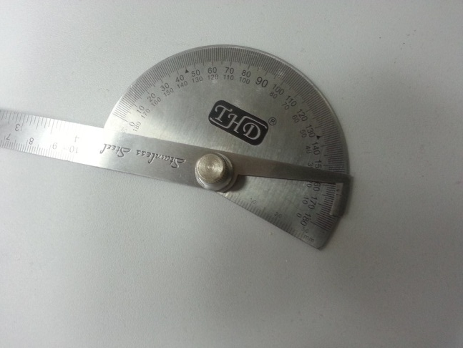
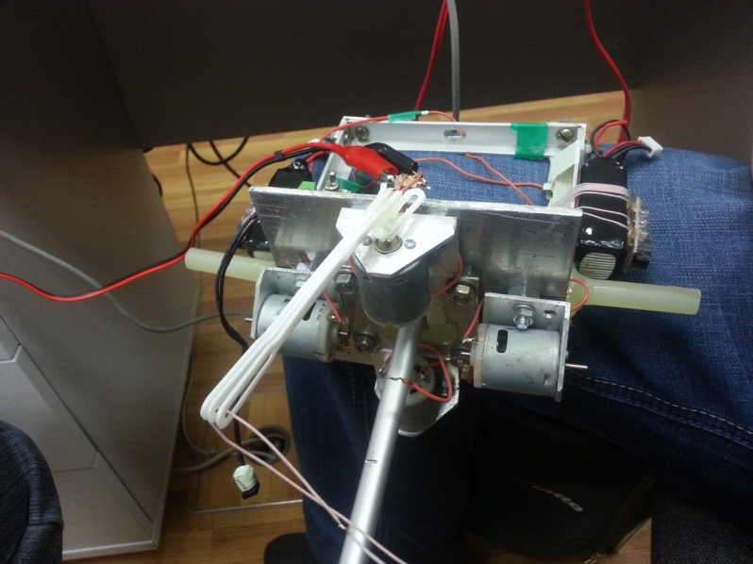
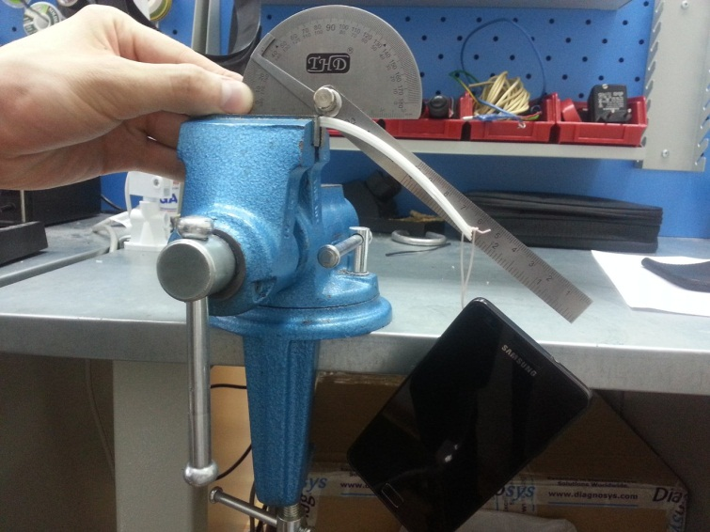
Суровая действительность
Сделанный ранее робот не может быть стабилизирован в положении равновесия по ряду причин:
Недостаточно мощные моторы (быстрые, но крутящий момент недостаточен)
Для определения этого был проведён небольшой эксперимент на коленке, используя подручные средства.

Slide 11
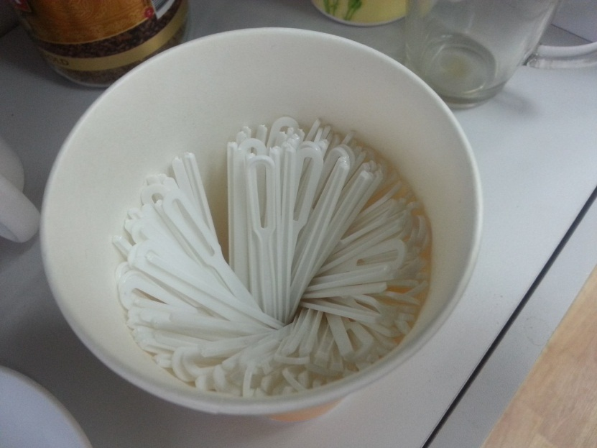
Анализ полученных данных
$M_{норм}=rF=0,116∗9.8∗0,09≃0.1023 H∗м$
$θ∗k=F⇒θ∗n=M$
$n=\frac{M_{норм}}{θ_{норм}}, θ_{норм}=34°$
$Mиск=n∗θизм=58 мН∗м$
Полученное значение крутящего момента мотора хорошо совпадает со значением, указанным в DataSheet’е на похожие по параметрам моторы (50-60 мН*м)

Slide 12
Непредвиденные трудности
Расхождение угла за счет неточных измерений гироскопа
Необходимость нахождения среднего значения сигнала, выдаваемого гироскопом в неподвижном состоянии (систематическая погрешность).
Аппроксимация полученных данных некоторой теоретической кривой данных.
При попытке измерить скорость вращения диска, моторы зашумляли сигнал от оптопары (амплитуда шума $≈3$ амплитуды сигнала с оптопары)
При вычислении интегралов в микроконтроллере необходимо переходить к счёту в целых чисел для избавления от ошибки а так же для повышения скорости вычислений.

Slide 13
В горизонтальном положении
В вертикальном положении

Slide 14
Перспективы развития проекта
Создание трехмерной модели, с учетом гироскопических сил.
Автоподбор ПИД коэффициентов
Связь моделирования и реального робота
Установка более мощных моторов и “правильных” дисков

